Slide 1
SISTEM PERSURATAN DIGITAL
User
Alur
Tampilan

Slide 2
User SIStim PERsuratan Digital
Tambahkan Dashboard /halaman untuk bagian – bagian :
Sekretaris Dewan (tampilan I)
Tata Usaha (tampilan II)
Ketua DPRD (tampilan III)
Wakil Ketua DPRD I (tampilan IV)
Wakil Ketua DPRD II (tampilan IV
Wakil Ketua DPRD III (tampilan IV)
Komisi I (tampilan V)
Komisi II (tampilan V)
Komisi III (tampilan V)
Komisi IV (tampilan V)
Badan Anggaran (tampilan VI)
Badan Musyawarah (tampilan VI)
Badan Kehormatan (tampilan VI)
Badan Pembentukan Peraturan Daerah (tampilan VI)
Bagian Umum & Kepegawaian (tampilan VII)
Bagian Perencana dan Keuangan (tampilan VII)
Bagian Persidangan dan Perundang – undangan (tampilan VII)
Bagian Fasilitasi Penganggaran dan Pengawasan (tampilan VII)

Slide 3
SEKRETARIS DEWAN

Slide 4
Fitur surat digital Sekretaris Dewan
Sekretaris dewan menerima surat masuk dan memverifikasi surat keluar
Dalam dashboard Sekretaris Dewan terdapat Surat Masuk (internal & eksternal) dan surat keluar
Surat keluar yang dapat dibuat oleh Sekretaris Dewan adalah :
Surat perintah tugas
Surat Undangan
Surat Pemberitahuan
Surat Pemberitahuan kunjungan kerja
Surat pengawasan
Surat Tugas Sekretariat
Surat Lain – lain
Sekretaris Dewan melakukan otorisasi dan verifikasi terhadap semua surat yang masuk dan keluar
Sekretaris dewan memiliki fitur mobile yang dapat melakukan otorisasi dengan tanda tangan digital atau paraf digital

Slide 5
Alur Sekretaris Dewan (surat masuk eksternal)
Menerima surat masuk dari TU
Otorisasi surat
Meneruskan kepada ketua dewan atau bagian - bagian
Surat Masuk (eksternal)
TU
Sekwan
Menerima surat masuk
Memberikan penomoran
Melakukan dokumentasi dan inventarisasi surat
Pemantauan surat
Disposisi ke bagian – bagian
Diteruskan ke ketua dewan
Bagian - bagian
Ketua Dewan

Slide 6
Alur Sekretaris Dewan (surat masuk internal)
Menerima surat masuk dari TU
Otorisasi surat
Meneruskan kepada ketua dewan atau bagian - bagian
Surat Masuk (internal)
TU
Sekwan
Disposisi ke bagian – bagian
Diteruskan ke ketua dewan
Menerima surat masuk
Memberikan penomoran
Melakukan dokumentasi dan inventarisasi surat
Pemantauan surat
Bagian - bagian
Bagian - bagian
Ketua Dewan

Slide 7
Alur Sekretaris Dewan (surat keluar internal)
Ketua Dewan
Sekwan
TU
Membuat surat keluar
Menerima surat keluar
Memberikan penomoran
Melakukan dokumentasi dan inventarisasi surat
Meneruskan surat sesuai dengan pihak yng dituju dalam surat keluar
Melakukan tracking surat
Bagian - bagian

Slide 8
Alur Sekretaris Dewan (surat keluar eksternal)
Sekwan
TU
Membuat surat keluar
Menerima surat keluar
Memberikan penomoran
Melakukan dokumentasi dan inventarisasi surat
Meneruskan surat sesuai dengan pihak yng dituju dalam surat keluar ke dalam e - office
E-office

Slide 9
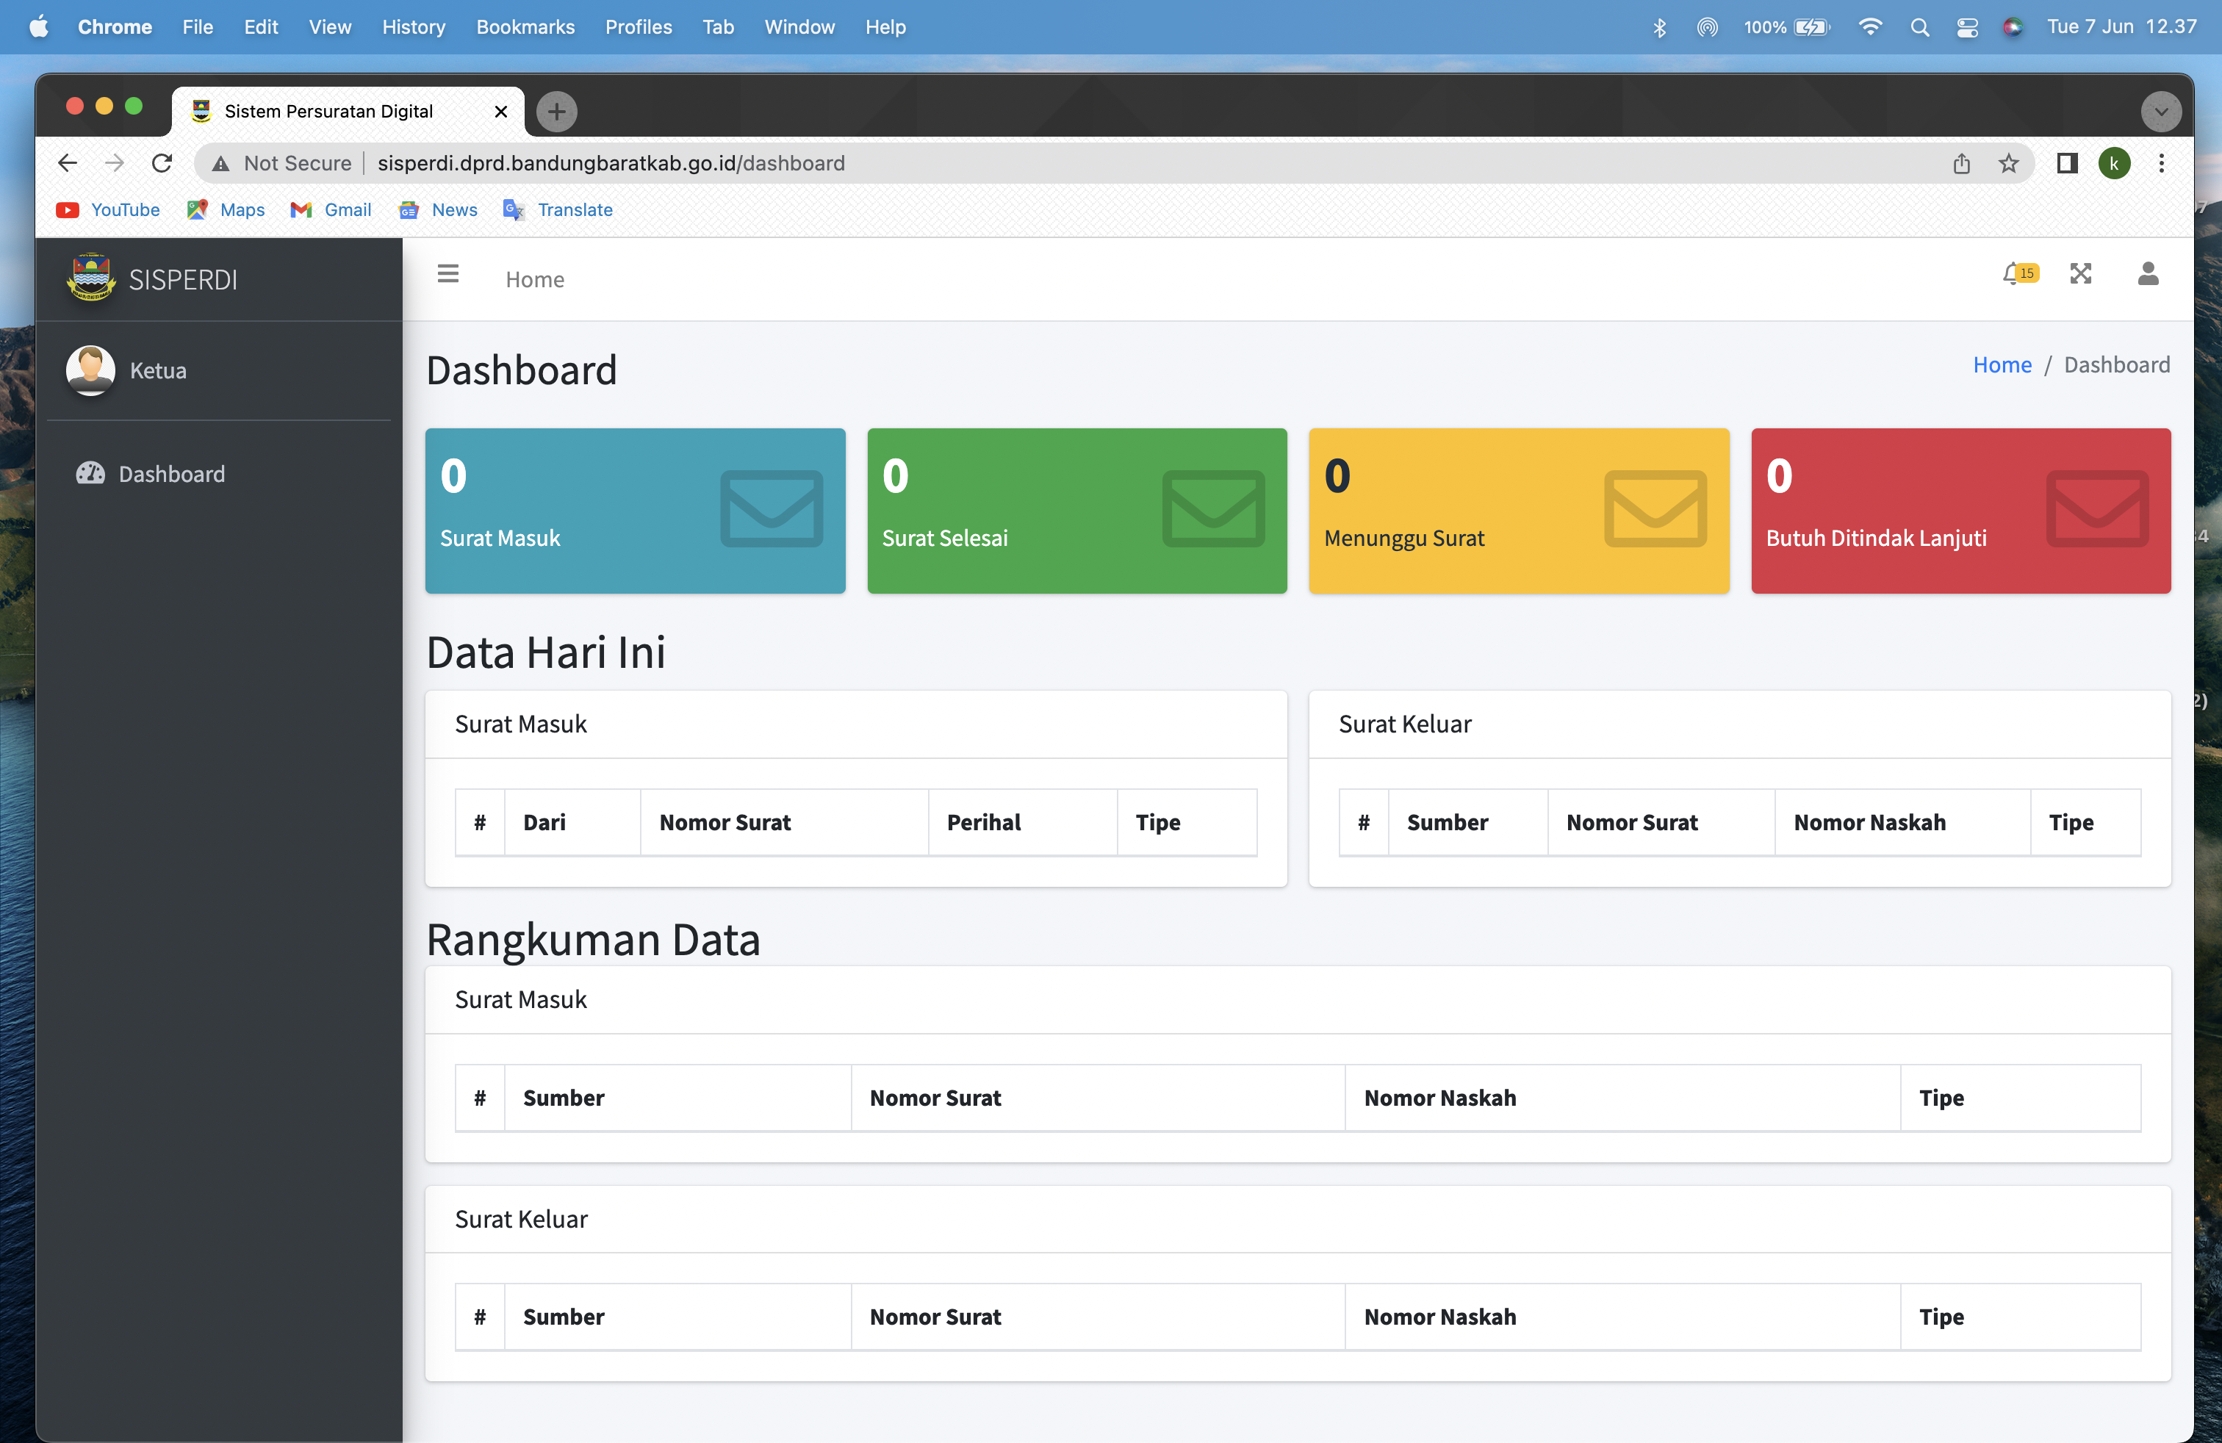
Tampilan Dashboard Sekretaris Dewan
Rubah menjadi sekretaris dewan
Tambahkan data surat masuk seperti di dashboard TU
Tambahkan data surat Keluar seperti di dashboard TU

Slide 10
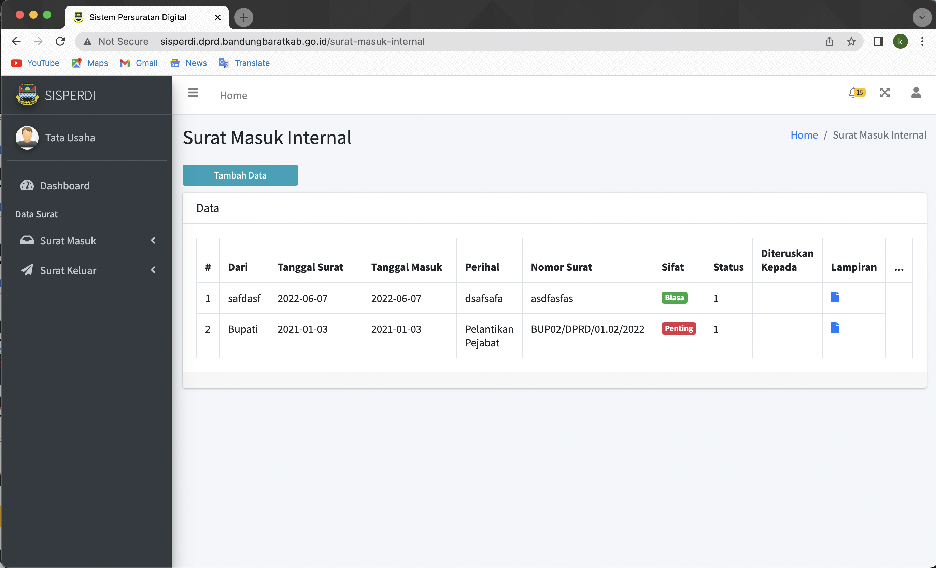
Tampilan Dashboard Sekretaris Dewan (surat masuk internal)
Hilangkan
Rubah menjadi sekretaris dewan
Tambahkan kolom verifikasi (dengan klick action untuk setiap suratnya)
Tambahkan kolom verifikasi (dengan klick action untuk diteruskan kepada pihak yang dituju dan satu icon yang apabila diklick maka akan dikembalikan ke TU)
Apabila diclick akan menampilkan surat masuk

Slide 11
Tampilan Dashboard Sekretaris Dewan (surat masuk eksternal)
Hilangkan
Rubah menjadi sekretaris dewan
Tambahkan kolom verifikasi (dengan klick action untuk setiap suratnya)
Tambahkan kolom verifikasi (dengan klick action untuk diteruskan kepada pihak yang dituju dan satu icon yang apabila diklick maka akan dikembalikan ke TU)
Apabila diclick akan menampilkan surat masuk

Slide 12
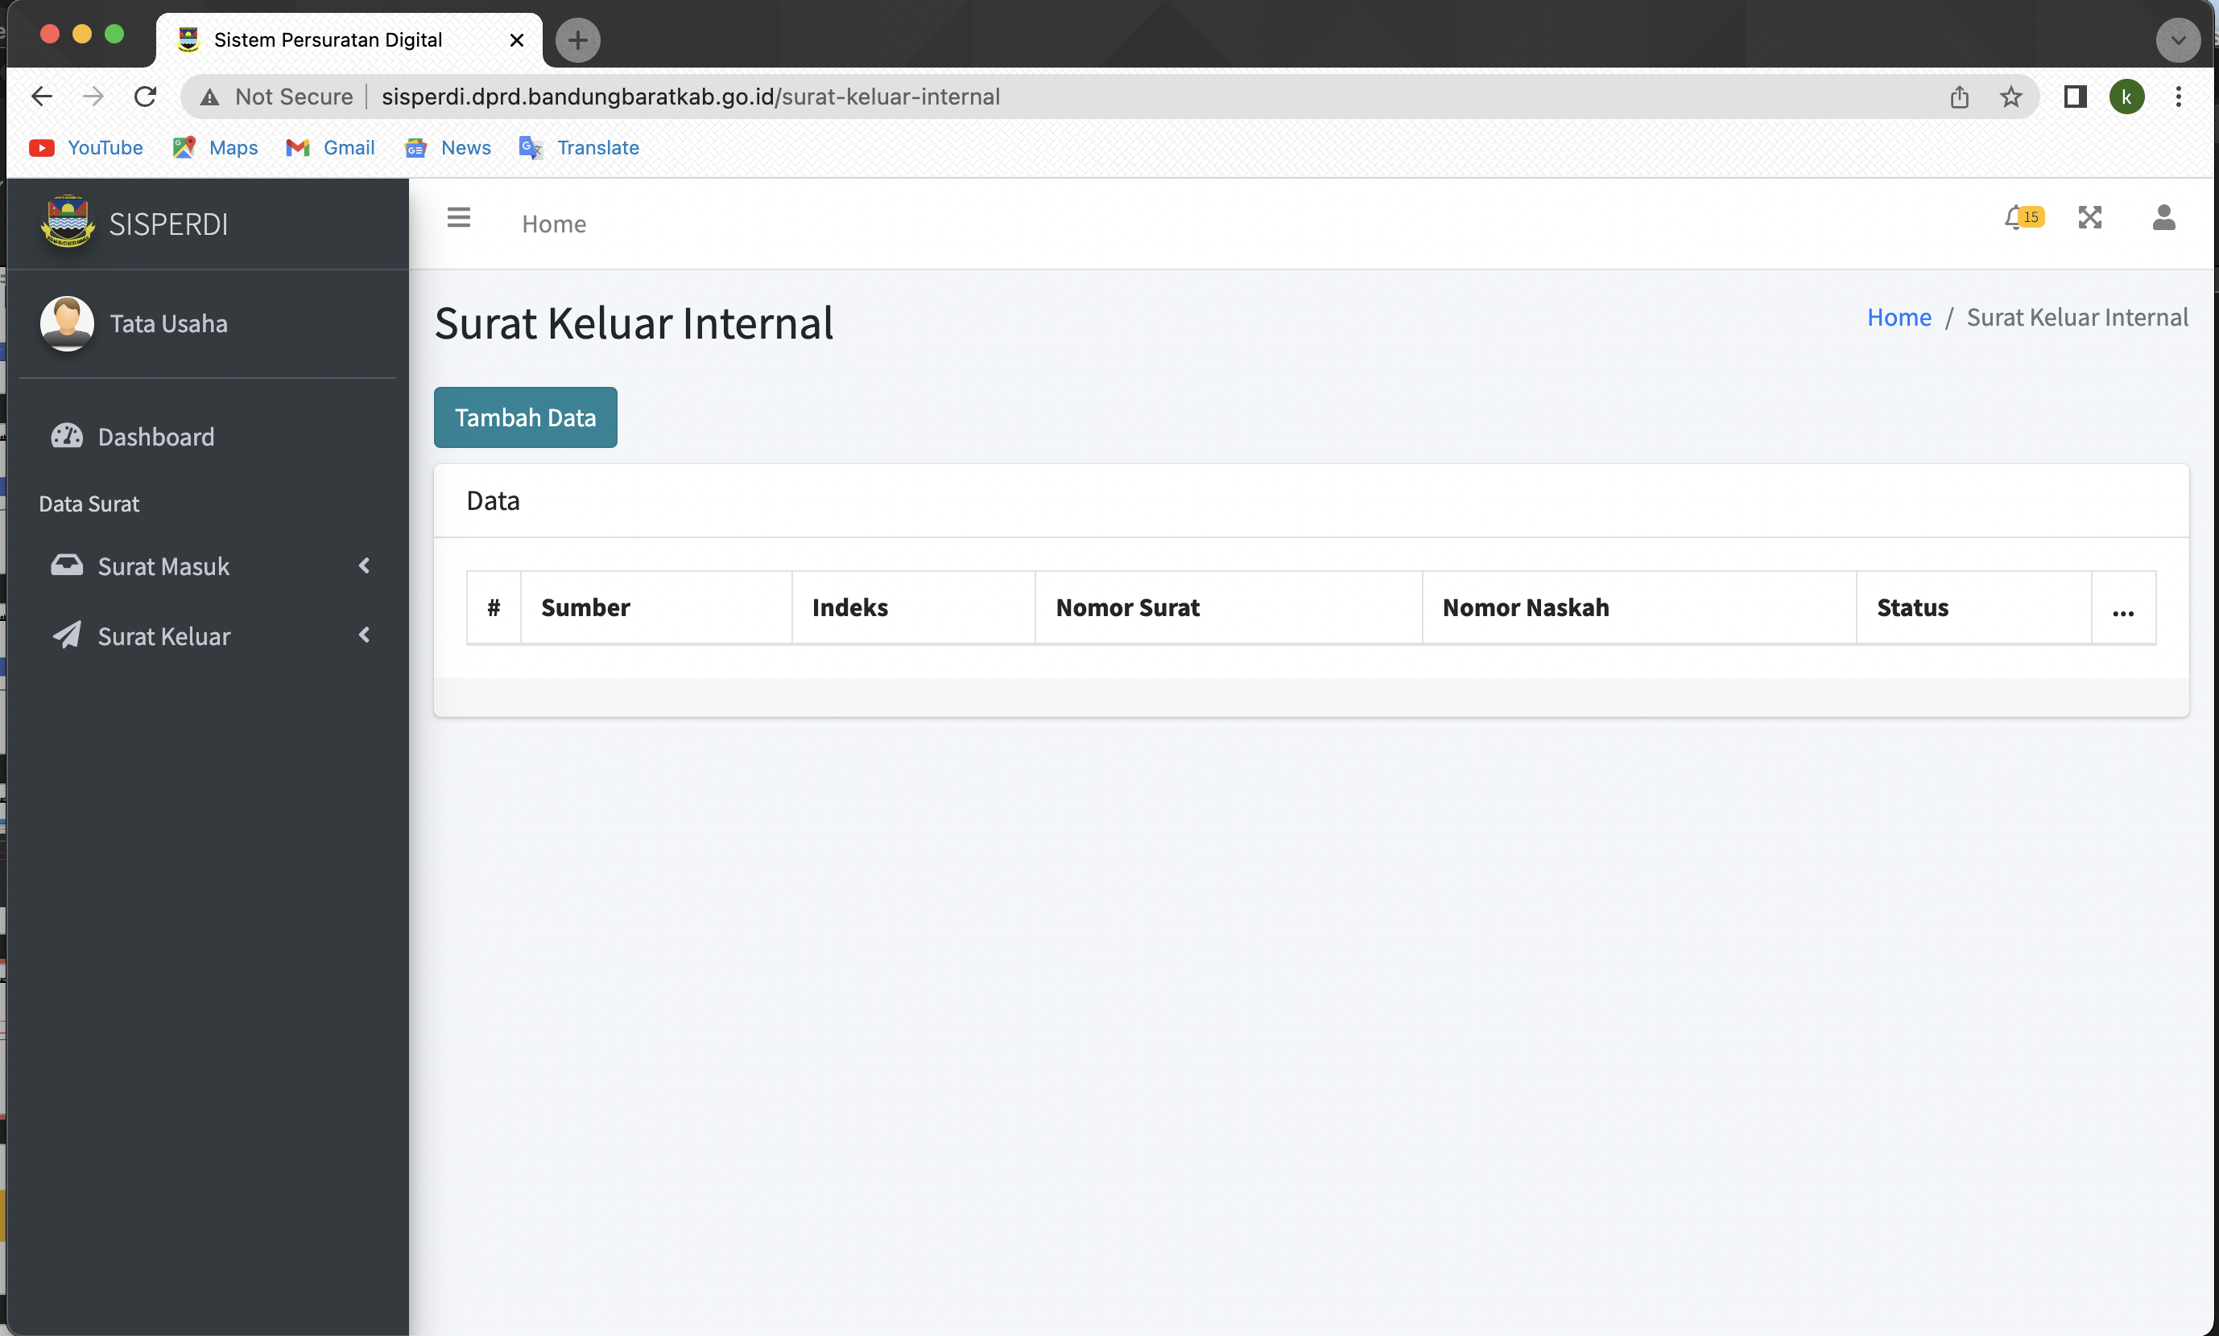
Tampilan Dashboard Sekretaris Dewan (surat Keluar Internal)
Rubah menjadi sekretaris dewan
Sesuaikan kolom menjadi seperti ini :
Nomor
Tanggal
Jenis Surat
Sifat
Kepada
Status
verifikasi
Data surat keluar yang terdapat di kolom – kolom ini adalah data yang dibuat di sekretaris dewan dan data surat keluar yang disampaikan oleh TU untuk diverifikasi oleh Sekwan

Slide 13
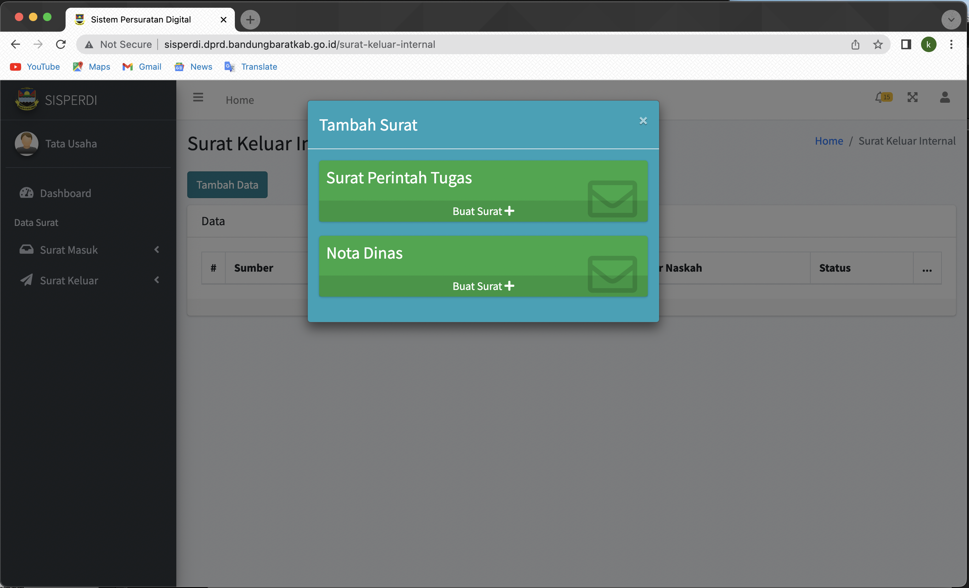
Tampilan Dashboard Sekretaris Dewan (surat Keluar Internal) tambah data
Tambahkan lagi surat untuk :
Surat Perintah Tugas diganti surat tugas
Surat Undangan
Surat Pemberitahuan
Surat Pemberitahuan kunjungan kerja
Surat pengawasan
Surat Tugas Sekretariat
Surat Lain – lain
Untuk yang nota dinas dihapus

Slide 14
Tampilan Dashboard Sekretaris Dewan (surat Keluar Eksternal) tambah data
Tambahkan lagi surat untuk :
Surat Undangan
Surat Pemberitahuan
Surat Pemberitahuan kunjungan kerja
Surat pengawasan
Surat Lain – lain
Untuk yang nota dinas dihapus

Slide 15
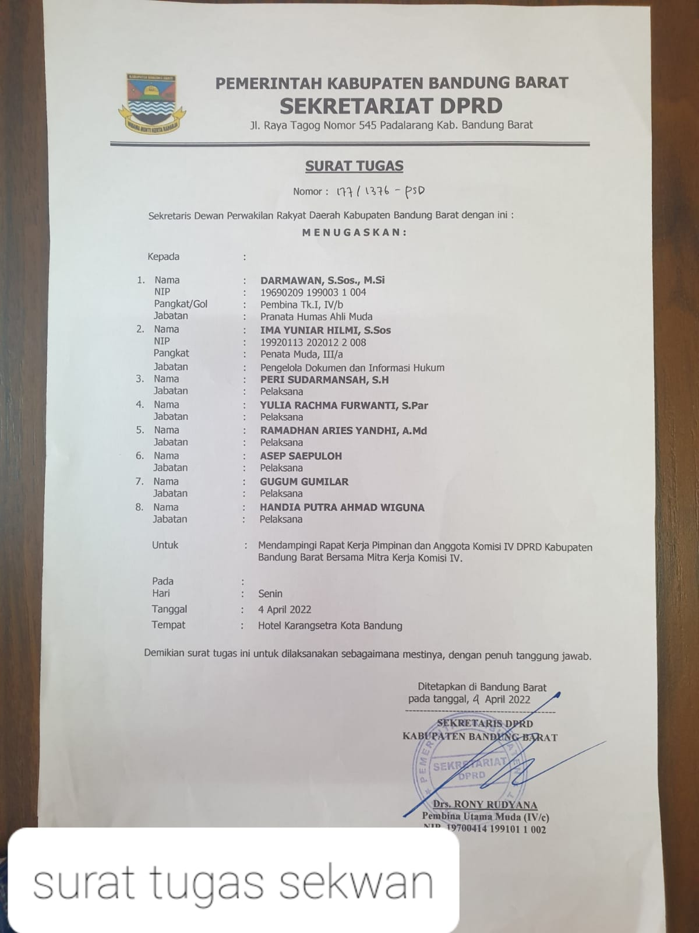
(surat Keluar internal) Surat Tugas dari Sekretaris Dewan
Buat tambah data untuk surat keluar Sekretaris dewan dalam bentuk surat tugas dari sekretaris disesuaikan dengan kolom – kolom isian seperti ini yaitu :
Jenis surat
Kepada : (dapat berjumlah lebih dari satu) yang dilengkapi dengan kolom isian nama, NIP dan pangkat
Untuk
Pada hari
Tanggal
Tempat
Ditujukan kepada
Status
Sifat
Untuk ditetapkan dituliskan di bandung barat dengan tanggal disesuaikan dengan tanggal pengisian
Untuk tanda tangan dapat dibuat secara digital
Untuk nomor surat akan dilakukan pengisian di bagian Tata Usaha
Hasil pengisian kolom tersebut menjadi lampiran surat keluar dalam bentuk PDF dengan tampilan seperti contoh di sebelah ini.

Slide 16
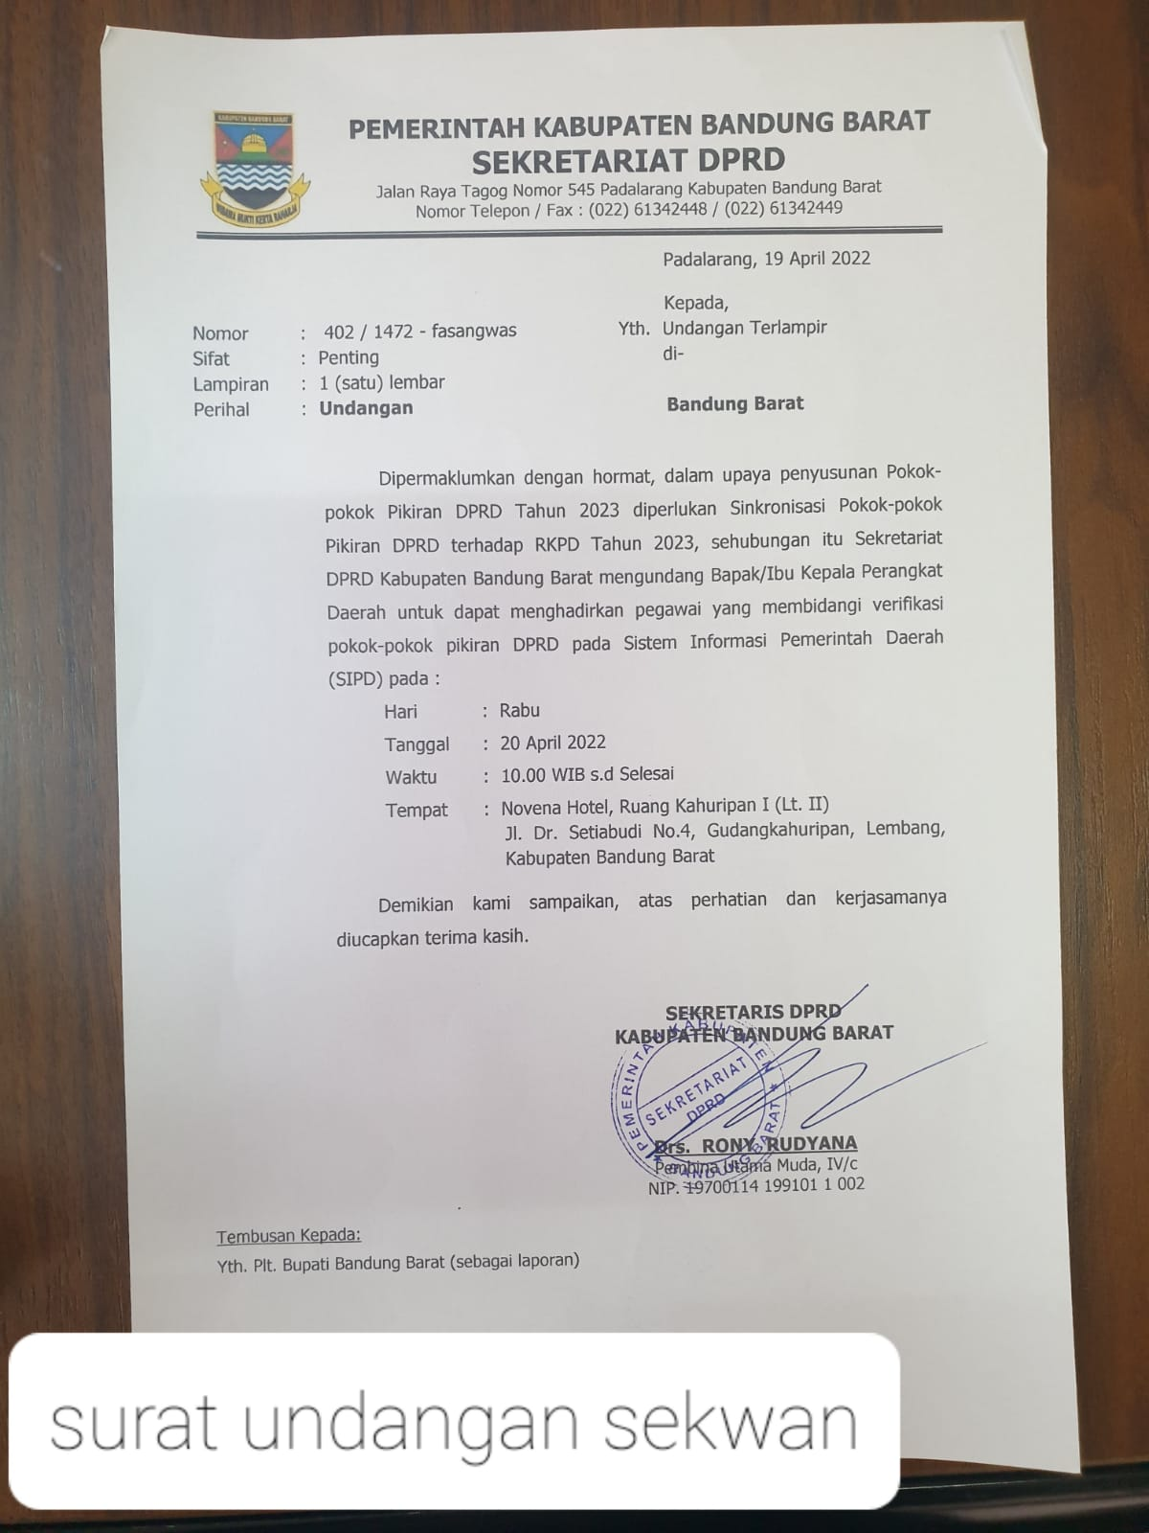
(surat Keluar eksternal) Surat undangan dari Sekretaris Dewan
Buat tambah data untuk surat keluar Sekretaris dewan dalam bentuk surat undangan dari sekretaris Dewan yang disesuaikan dengan kolom – kolom isian seperti ini yaitu :
Jenis surat
Kepada :
Sifat :
Lampiran
Perihal
Kolom isian (untuk diketik)
hari
Tanggal
waktu
Tempat
Ditujukan kepada
Status
Tembusan kepada
Untuk tanda tangan dapat dibuat secara digital
Untuk nomor surat akan dilakukan pengisian di bagian Tata Usaha
Hasil pengisian kolom tersebut menjadi lampiran surat keluar dalam bentuk PDF dengan tampilan seperti contoh di sebelah ini.

Slide 17
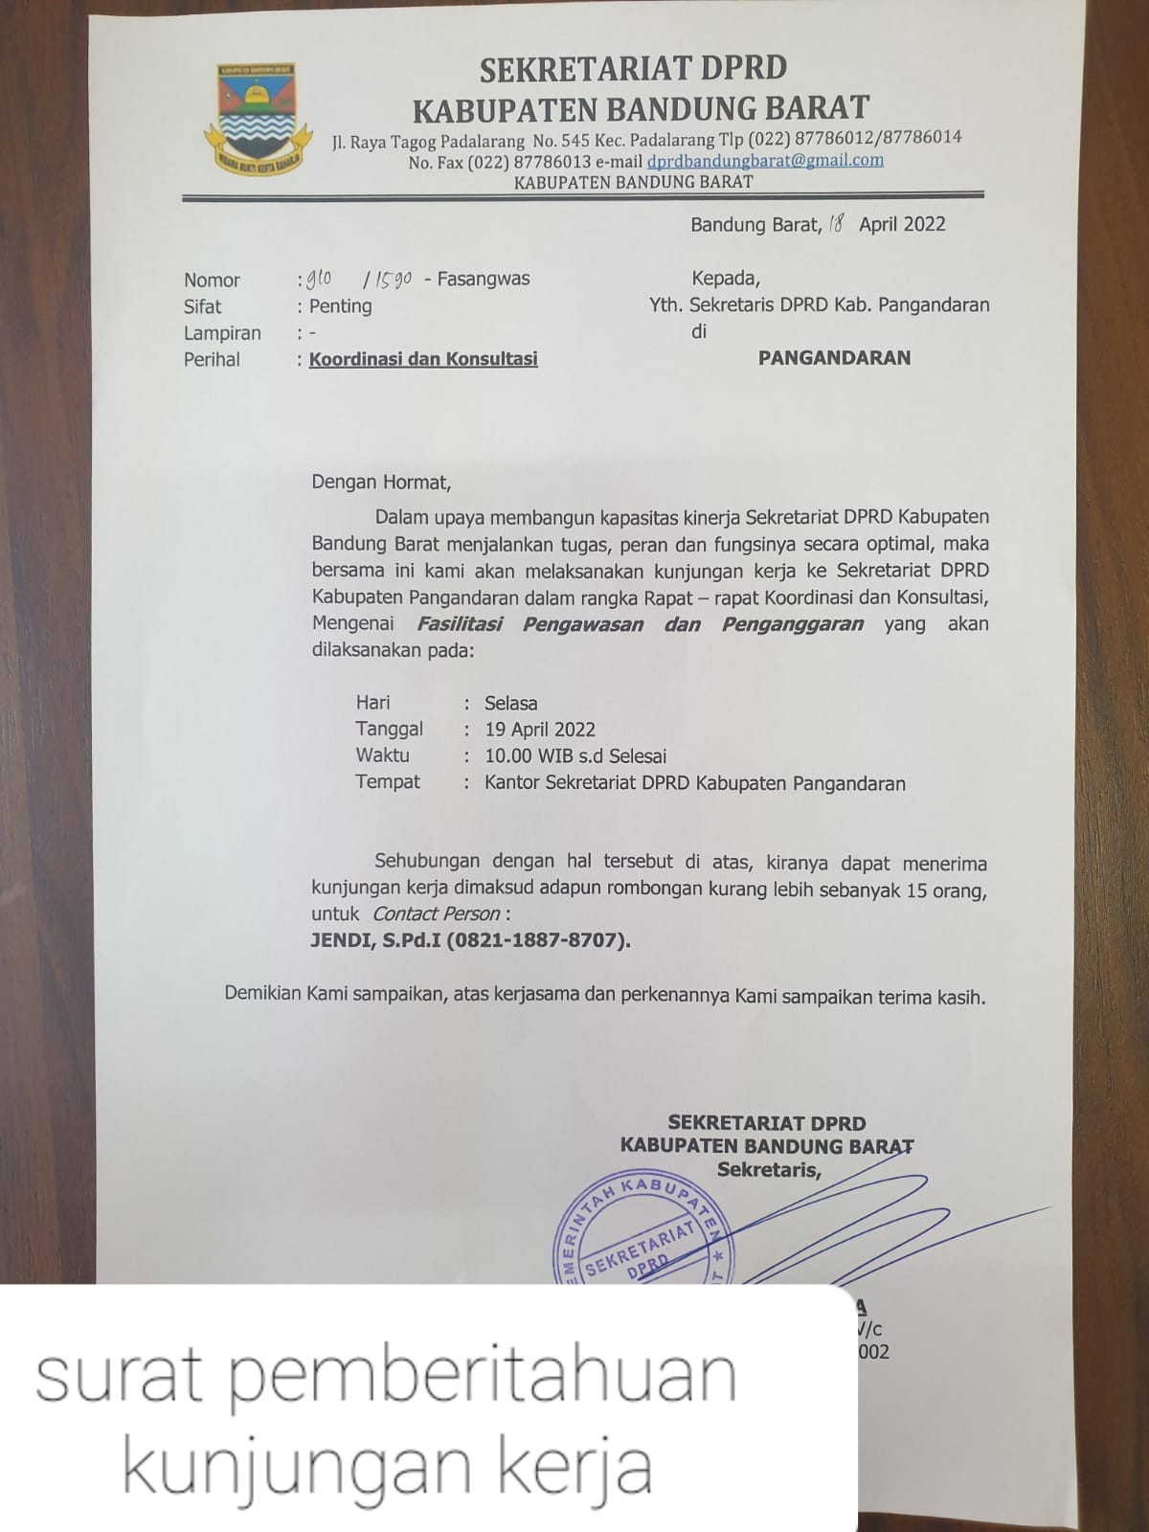
(surat Keluar eksternal) Surat pemberitahuan kunjungan kerja dari Sekretaris Dewan
Buat tambah data untuk surat keluar Sekretaris dewan dalam bentuk surat pemberitahuan kunjungan kerja dari sekretaris Dewan yang disesuaikan dengan kolom – kolom isian seperti ini yaitu :
Jenis surat
Kepada :
Sifat
Untuk
Perihal
Kolom isian (untuk diketik)
hari
Tanggal
waktu
Tempat
Ditujukan kepada
Status
Tembusan kepada
Untuk tanda tangan dapat dibuat secara digital
Untuk nomor surat akan dilakukan pengisian di bagian Tata Usaha
Hasil pengisian kolom tersebut menjadi lampiran surat keluar dalam bentuk PDF dengan tampilan seperti contoh di sebelah ini.

Slide 18
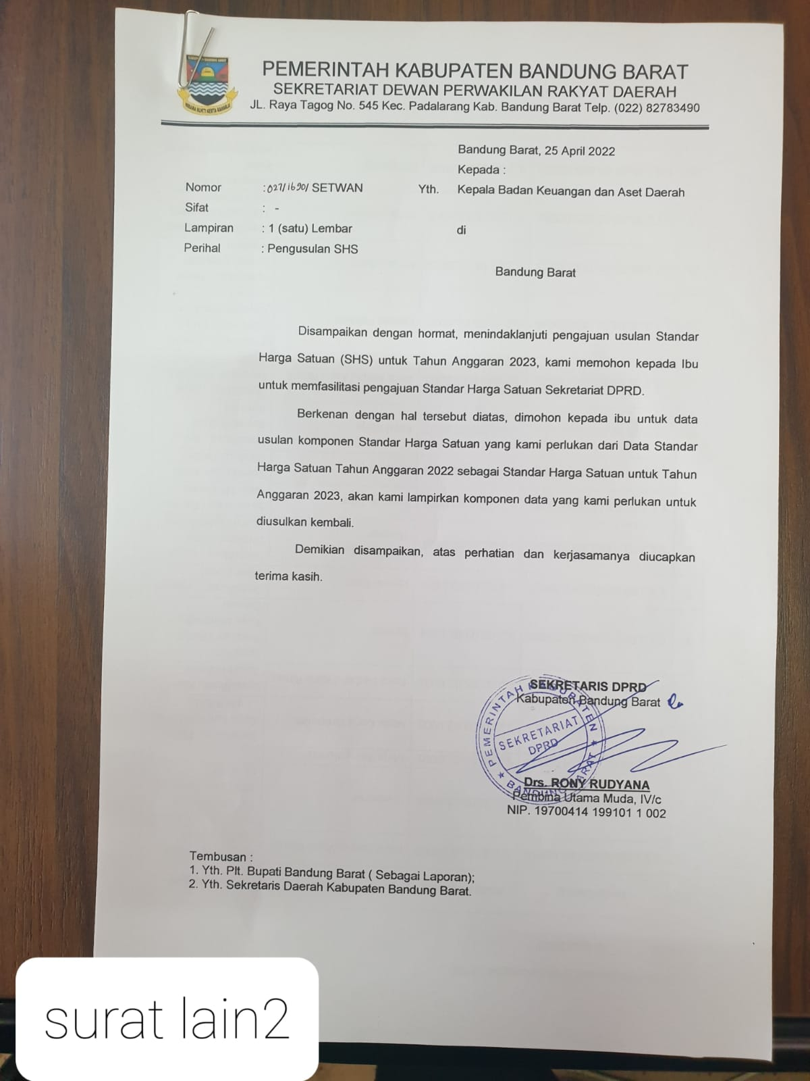
(surat Keluar eksternal) Surat lain – lain dari Sekretaris Dewan
Buat tambah data untuk surat keluar Sekretaris dewan dalam bentuk lain – lain dari sekretaris Dewan yang disesuaikan dengan kolom – kolom isian seperti ini yaitu :
Jenis surat
Kepada :
Sifat
Perihal
Kolom isian (untuk diketik)
Status
Tembusan kepada
Untuk tanda tangan dapat dibuat secara digital
Untuk nomor surat akan dilakukan pengisian di bagian Tata Usaha
Hasil pengisian kolom tersebut menjadi lampiran surat keluar dalam bentuk PDF dengan tampilan seperti contoh di sebelah ini.

Slide 19
TATA USAHA

Slide 20
Fitur surat digital Tata Usaha
Bagian tata usaha menerima surat masuk dan surat keluar
Dalam dashboard Bagian tata usaha terdapat Surat Masuk dan surat keluar
Bagian Tata usaha adalah hub yang menghubungkan semua surat masuk dan surat keluar baik internal maupun external
Bagian Tata Usaha melakukan penomoran terhadap semua surat yang masuk dan keluar
Bagian Tata Usaha tidak membuat surat keluar, namun hanya meneruskan
Bagian Tata Usaha memiliki fitur tracking (dalam kolom status) untuk memantau status dan posisi semua surat masuk dan surat keluar

Slide 21
Alur Tata Usaha (surat masuk eksternal)
Surat Masuk (eksternal)
TU
Sekwan
Menerima surat masuk
Memberikan penomoran
Melakukan dokumentasi dan inventarisasi surat
Pemantauan surat (tracking)
Meneruskan kepada Sekretaris Dewan

Slide 22
Alur Tata Usaha (surat masuk internal)
Menerima surat masuk dari TU
Otorisasi surat
Meneruskan kepada ketua dewan atau bagian - bagian
Surat Masuk (internal)
TU
Sekwan
Disposisi ke bagian – bagian
Diteruskan ke ketua dewan
Menerima surat masuk
Memberikan penomoran
Melakukan dokumentasi dan inventarisasi surat
Pemantauan surat
Melakukan tracking surat
Bagian - bagian
Bagian - bagian
Ketua Dewan

Slide 23
Alur Tata Usaha (surat keluar internal)
Ketua Dewan
Sekwan
TU
Membuat surat keluar
Menerima surat keluar
Memberikan penomoran
Melakukan dokumentasi dan inventarisasi surat
Meneruskan surat sesuai dengan pihak yng dituju dalam surat keluar
Melakukan tracking surat
Untuk surat keluar yang berasal dari bagian ditembuskan terlebih dahulu ke sekretaris dewan untuk persetujuan-> baru kemudian Kembali ke TU untuk didistribusikan
Bagian - bagian
Bagian - bagian
Membuat surat keluar

Slide 24
Alur Tata Usaha (surat keluar eksternal)
Sekwan
TU
Membuat surat keluar
Menerima surat keluar
Memberikan penomoran
Melakukan dokumentasi dan inventarisasi surat
Meneruskan surat sesuai dengan pihak yng dituju dalam surat keluar ke dalam e - office
E-office

Slide 25
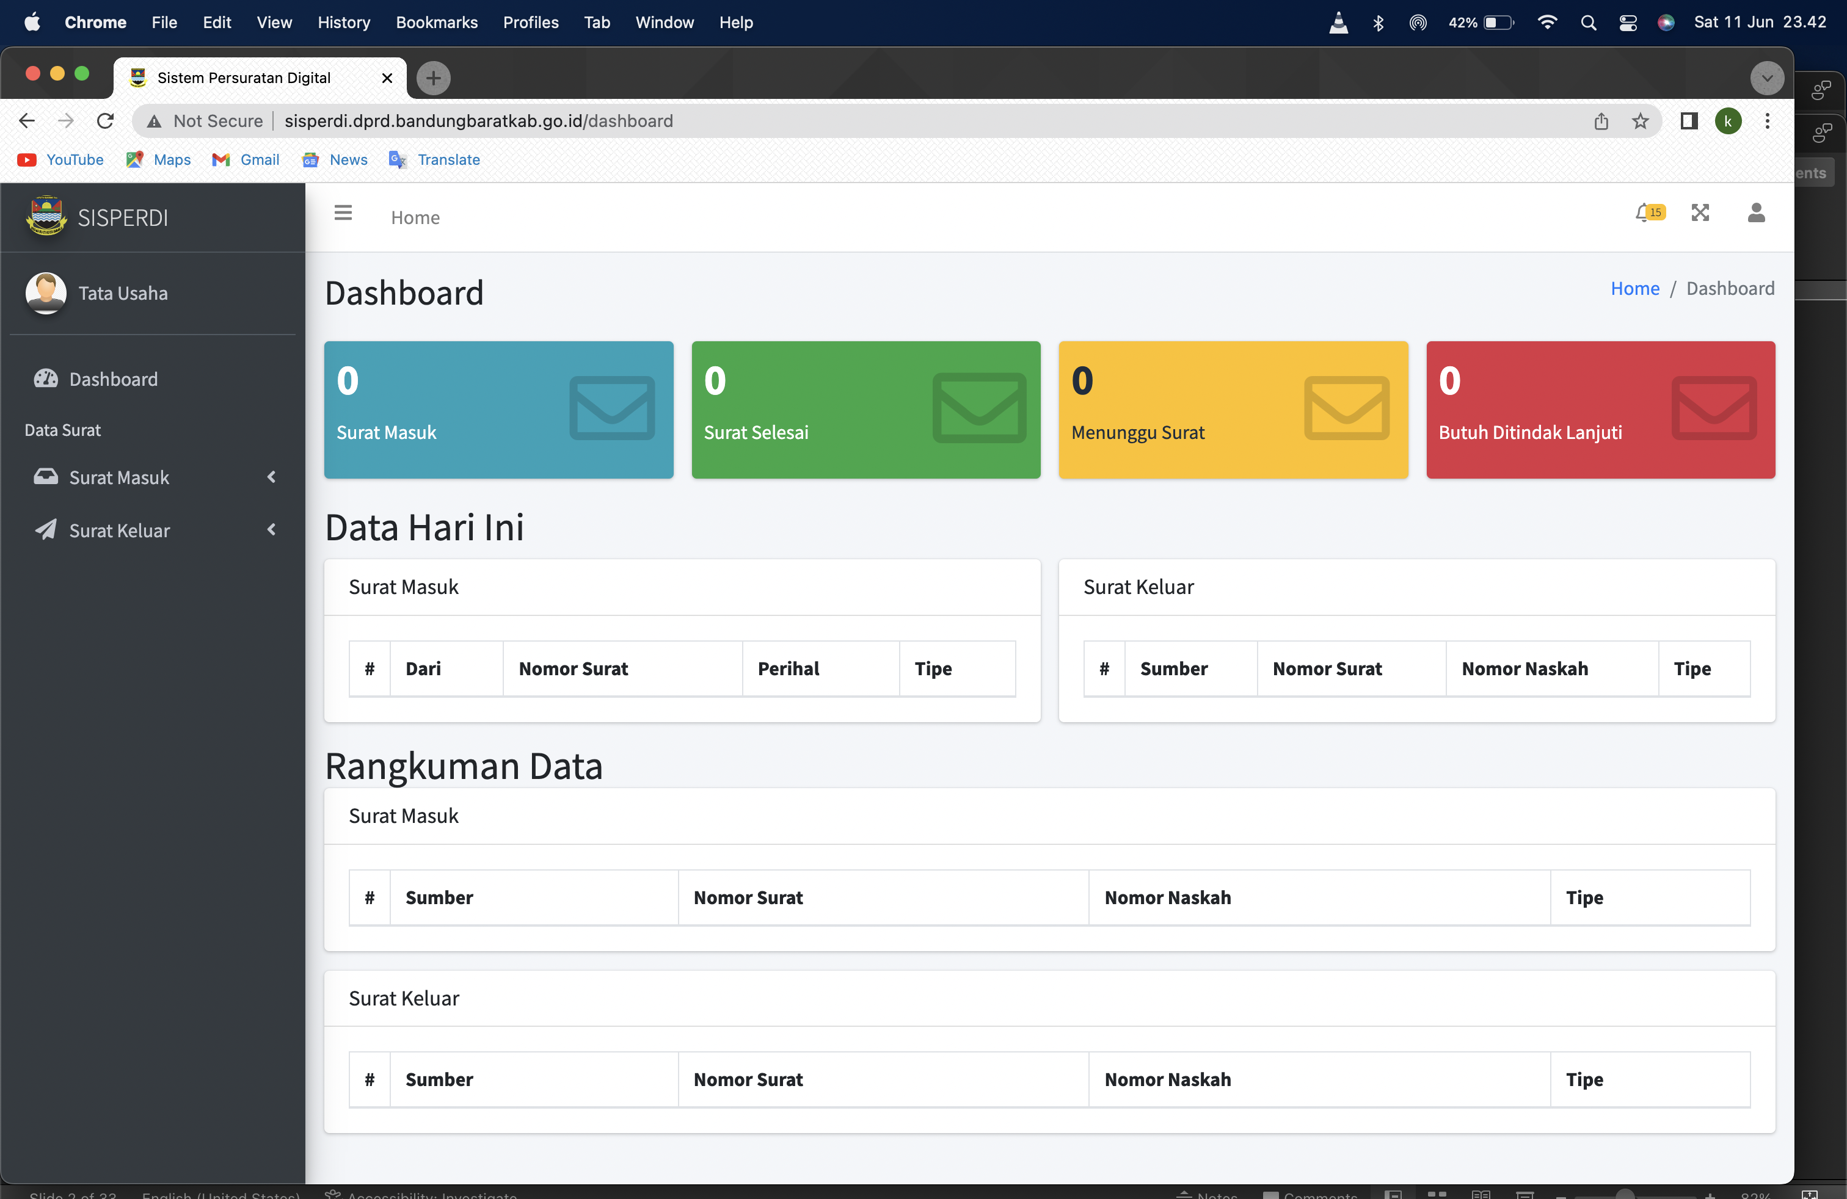
Halaman utama Tata Usaha
Beri warna untuk kolom ini
Tulisan Surat Masuk dibold dan diperbesar
Beri warna untuk kolom ini
Tulisan Surat Masuk dibold dan diperbesar

Slide 26
Halaman utama Tata Usaha (surat masuk internal)

Slide 27
Halaman utama Tata Usaha (surat masuk Eksternal)

Slide 28
KETUA DPRD

Slide 29
Alur surat Masuk eksternal ketua Dewan
Surat Masuk (eksternal)
Ketua Dewan
TU
Ketua Dewan
Menerima
Menerima dan meneruskan
Komisi/Badan
Pemantauan alur surat
Disposisi ke komisi dan badan

Slide 30
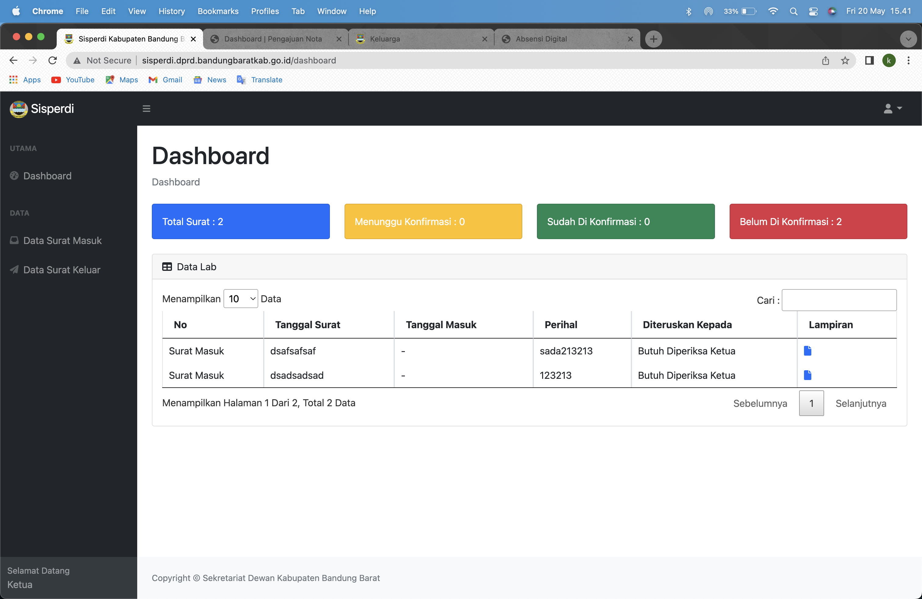
Tambahkan surat masuk
Tampilan halaman surat masuk seperti tabel dibawah ini
Tambahkan kolom status sesudah perihal
Tampilan Ketua DPRD
Tambahkan kolom aksi
dengan fitur
Otorisasi (tanda tangan digital)
Diteruskan kepada (dalam bentuk pilihan) :
Wakil Ketua DPRD
Komisi – Komisi
Badan – Badan
Rubah jadi Ketua DPRD

Slide 31
Tambahkan surat keluar
Tampilan halaman surat keluar seperti yang di halaman TU
Tampilan Ketua DPRD

Slide 32
Tambahkan surat masuk
Tampilan halaman surat masuk seperti tabel dibawah ini
Tambahkan kolom status sesudah perihal
Tampilan Wakil Ketua DPRD I
Hilangkan
Rubah jadi Wakil Ketua I

Slide 33
Tambahkan surat masuk
Tampilan halaman surat masuk seperti tabel dibawah ini
Tambahkan kolom status sesudah perihal
Tampilan Wakil Ketua DPRD II
Hilangkan
Rubah jadi Wakil Ketua II

Slide 34
Tambahkan surat masuk
Tampilan halaman surat masuk seperti tabel dibawah ini
Tambahkan kolom status sesudah perihal
Tampilan Wakil Ketua DPRD III
Hilangkan
Rubah jadi Wakil Ketua III

Slide 35
Tambahkan surat masuk
Tampilan halaman surat masuk seperti tabel dibawah ini
Tambahkan kolom status sesudah perihal
Tampilan Komisi I
Hilangkan kolom diteruskan kepada
Hilangkan
Rubah jadi Komisi I

Slide 36
Tambahkan surat masuk
Tampilan halaman surat masuk seperti tabel dibawah ini
Tambahkan kolom status sesudah perihal
Tampilan Komisi II
Hilangkan kolom diteruskan kepada
Hilangkan
Rubah jadi Komisi II

Slide 37
Tambahkan surat masuk
Tampilan halaman surat masuk seperti tabel dibawah ini
Tambahkan kolom status sesudah perihal
Tampilan Komisi III
Hilangkan kolom diteruskan kepada
Hilangkan
Rubah jadi Komisi III

Slide 38
Tambahkan surat masuk
Tampilan halaman surat masuk seperti tabel dibawah ini
Tambahkan kolom status sesudah perihal
Tampilan Komisi IV
Hilangkan kolom diteruskan kepada
Hilangkan
Rubah jadi Komisi IV

Slide 39
Tambahkan surat masuk
Tampilan halaman surat masuk seperti tabel dibawah ini
Tambahkan kolom status sesudah perihal
Tampilan Badan Anggaran
Hilangkan kolom diteruskan kepada
Hilangkan
Rubah jadi Badan Anggaran

Slide 40
Tambahkan surat masuk
Tampilan halaman surat masuk seperti tabel dibawah ini
Tambahkan kolom status sesudah perihal
Tampilan Badan Musyawarah
Hilangkan kolom diteruskan kepada
Hilangkan
Rubah jadi Badan Musyawarah

Slide 41
Tambahkan surat masuk
Tampilan halaman surat masuk seperti tabel dibawah ini
Tambahkan kolom status sesudah perihal
Tampilan Badan Kehormatan
Hilangkan kolom diteruskan kepada
Hilangkan
Rubah jadi Badan kehormatan

Slide 42
Tampilan Pembentukan peraturan daerah
Tampilan halaman surat masuk seperti tabel dibawah ini
Tambahkan surat masuk
Tambahkan kolom status sesudah perihal
Hilangkan kolom diteruskan kepada
Hilangkan
Rubah jadi Badan Pembentukan peraturan daerah

Slide 43
Jenis Surat
Surat Undangan
Surat Pemberitahuan
Surat Pemberitahuan kunjungan kerja
Surat pengawasan
Surat Tugas Dewan
Surat Tugas Sekretariat
Surat Lain – lain

Slide 44
Alur surat Masuk eksternal
Surat Masuk (eksternal)
TU
Sekwan
Pemantauan alur surat
Disposisi ke bagian – bagian
Bagian - bagian

Slide 45
Surat Keluar internal
Sekwan
otorisasi
Bagian - bagian
TU
Penomoran
Pengiriman
Dokumentasi pencatatan

